Slide 1
第17章 客户/服务器模型（自学）
C/S自学引导
  什么是客户？什么是服务器？
  客户和服务器之间的关系是什么？
  有几种服务器实现方式？各自实现方法是什么？
jsu@uestc.edu.cn

Slide 2
第17章 客户/服务器模型
客户（Client）
  在计算机上运行的向服务器请求服务的程序
  由用户或另一应用程序启动，服务完成时终止
  主动打开：主动请求服务
服务器（Server）
  在计算机上运行的向客户提供服务的程序
  启动后一直运行，除非出了问题
  被动打开：被动提供服务
jsu@uestc.edu.cn

Slide 3
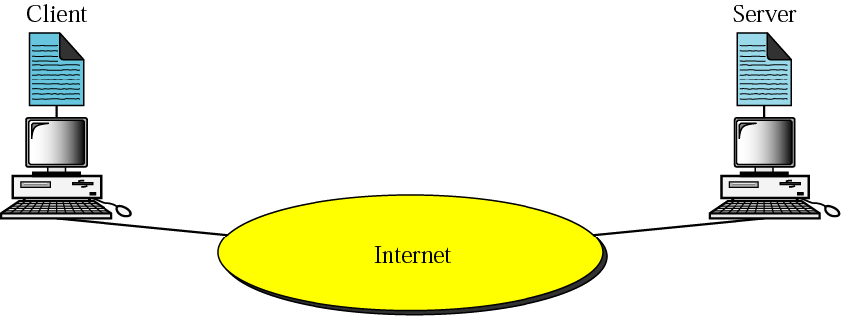
C/S 模型
jsu@uestc.edu.cn

Slide 4
客户服务器关系
客户与服务器程序成对出现
一台计算机上可同时运行多个Client 或多个Server
客户与服务器是多对一的关系
  多个Client可以同时提出服务请求
  一个 Server 可同时为多个 Client 提供服务
客户程序仅在需要时才运行，服务器应当一直运行
许多用户经常需要的服务都有特定的客户服务器应用程序
jsu@uestc.edu.cn

Slide 5
服务器的实现
基于无连接通信的服务器
  每个UDP报文都是独立的请求
  排队的UDP来自不同的源站
  服务器依次对每个UDP提供服务
  前后报文间没有必然联系
Service
UDP
jsu@uestc.edu.cn

Slide 6
服务器的实现（cont.）
基于连接的服务器
  每个服务可能需较长的时间，因而不能采取依次服务的方式
  需要具备同时处理多个服务的能力
  在一个端口上同时提供多个连接
  各个服务间的隔离
    使用一个熟知端口和多个临时端口
Service
TCP
jsu@uestc.edu.cn

Slide 7
第18章 BOOTP/DHCP（自学）
自学引导
  BOOTP的作用？如何封装BOOTP？
  BOOTP协议的主要操作步骤包括哪些？
  DHCP的作用是什么？DHCP如何进行封装？
  DHCP主要操作步骤有哪些？
  BOOTP与DHCP的关系和区别？
jsu@uestc.edu.cn

Slide 8
第18章 DHCP
无盘工作站通过运行RARP可获得IP地址，但RARP有如下缺陷：
  RARP直接访问网络硬件，这使得应用程序难以使用它
  RARP只能获得32位IP地址，而不能获得其它有用信息，如子网掩码、默认路由地址等等
  RARP使用硬件地址标识主机，因此不能用于网络硬件地址是动态分配的网络
jsu@uestc.edu.cn

Slide 9
18.1 BOOTP
BOOTP（BOOTstrap Protocol，引导协议）
  RFC 951，RFC 1395、1497、1532、1542
  引导无盘计算机或第一次启动的计算机
    主机IP 地址、掩码
    网关IP 地址
    DNS 服务器IP 地址
  C/S 协议
    Client：UDP 68 端口
    Server：UDP 67 端口
静态配置协议：
  BOOTP Server 上预先设置了BOOTP Client 的物理地址与IP地址的绑定
jsu@uestc.edu.cn

Slide 10
BOOTP字段说明
OP：
  1=该消息为请求
  2=该消息为响应
HTYPE：网络硬件类型（以太网=1）
HLEN：硬件地址长度（以太网=6）
HOPS：请求消息中此字段为0，而在响应消息中服务器要计算此项
TRANSACTION ID：是一个标识号，用以匹配请求消息和响应消息。
SECOND：客 户 机在开始引导时，将此字段设置为一个时间值，当主服务器没有响应时，备用服务器会在此时间过后响应客 户 请求。
jsu@uestc.edu.cn

Slide 11
BOOTP字段说明
CLIENT IP ADDRESS：客户如果已知其IP地址，则填在字段，如果不知，则该字段填0，服务器在响应时就会把客户IP地址填在YOUR IP ADDRESS字段。客户在已知其IP地址时，可以利用BOOTP来获得其自举文件信息。如果要获得自举配置文件，则需要进一步用TFTP来获得。把配置文件名和配置信息分开利于系统管理员进行管理，方便多个客户启动不同的操作系统。
SERVER IP ADDRESS 和SERVER HOST NAME 如果不为零，则只有名字或IP地址与此匹配的服务器才会响应该请求，若均为0，则任何一个收到该请求的服务器都会响应该请求。
BOOTP是可路由的，当路由器收到一个BOOTP时，会将它的IP地址填入ROUTE IP ADDRESS，并将跳数加1，进一步转发，直到到达最后的BOOTP服务器。跳数达到一定值后，可抛弃。(RFC951 规定为3)
特定厂商信息包含从服务器发往客户的可选信息，前四个8位组称为魔术甜饼，设置为一个IP地址：99.130.83.99。表明该区有内容。
jsu@uestc.edu.cn

Slide 12
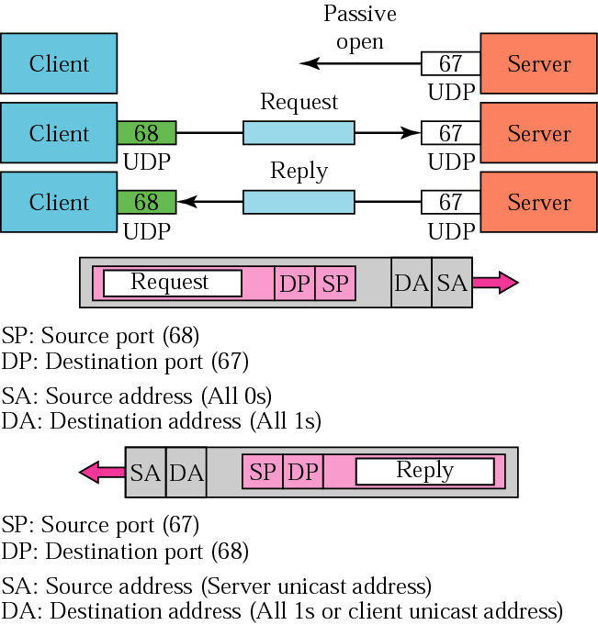
BOOTP 操作
jsu@uestc.edu.cn

Slide 13
18.2 DHCP
一般RARP、 BOOTP被认为是静态IP地址分配。在主机位置固定以及IP地址充足时能很好地工作。但主机位置经常移动，计算机数超过可用的IP地址数目时，就需要根据网络目前状态动态地为需要工作的计算机指定IP地址。
Dynamic Host Configuration Protocol
  动态主机配置协议
  RFC 2131
作用
  BOOTP 的扩充和增强，与BOOTP向后兼容
  在有限期间提供临时的静态或动态配置
    静态数据库
    IP 地址池
jsu@uestc.edu.cn

Slide 14
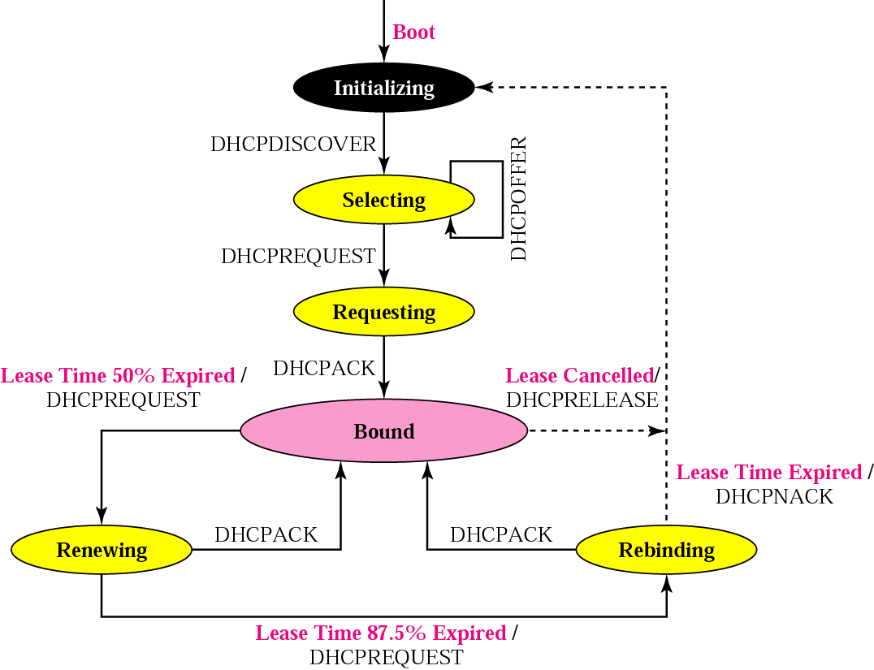
DHCP Client 状态转换
jsu@uestc.edu.cn

Slide 15
当客户机启动时，首先进入INITIALIZE状态。为开始获得其网络配置，需要首先和本地DHCP服务器通信，发送DHCPDISCOVER消息，并进入SELECT状态。
本地网上的所有DHCP服务器都会收到该DHCPDISCOVER消息，但是只有预先规划为响应该客户请求的服务器能进行响应，发送一个DHCPOFFER消息，在DHCPOFFER消息中包含了服务器提供给客户的配置信息，客户在SELECT状态收到服务器的响应消息后(如果有多个响应，则只与第一个)进一步协商租用，向服务器发出一个DHCPREQUEST请求，并进入REQUEST
服务器在收到DHCPREQUEST请求后，响应一个确认消息DHCPACK，租用开始。客户收到确认后进入BOUND状态，开始使用相应的配置信息。
客户在进入BOUND状态后，启动三个计时器，分别是计时更新、重新绑定和过期，服务器可以在DHCPACK中为这些计时器指定值，若未指定，则使用默认值，第一个计时器的默认时间为总租用时间的一半（默认的最小租用期为1个小时） ，当其值达到时，客户就需要更新租用。
jsu@uestc.edu.cn

Slide 16
为进行更新租用，客户要向先前向其获得租用的服务器发送一个DHCPREQUEST请求（其中应包含客户当前使用的IP地址） ，并进入RENEW状态等待响应。
服务器可以有两种响应：
  响应DHCPACK，同意客户继续使用该IP地址，并可以同时发送一个新的计时器值，客户收到确认后，回到BOUND状态。
  响应DHCPNACK，不同意客户继续使用该IP地址，则客户将不能再使用该IP地址，并进入INITIALIZE状态
如果在更新时不能收到服务器的响应，则第二个计时器（重新绑定）达到总租用时间的87.5%时，客户将从RENEW状态进入REBIND状态，此时，客户假定原来的服务器已不可用，重新在本地网广播DHCPREQUEST消息（其中应包含客户当前使用的IP地址），如果有任何一个服务器响应DHCPACK，则回到BOUND状态，继续使用当前IP地址，重置计时器。否则，返回INITIALIZE状态。
客户端在计数器没有超时的任何时间内可以随时终止租用，为终止一个租用，客户发送一个DHCPRELEASE消息给服务器，之后就不能再发送任何数据了，并返回INITIALIZE状态。
jsu@uestc.edu.cn

Slide 17
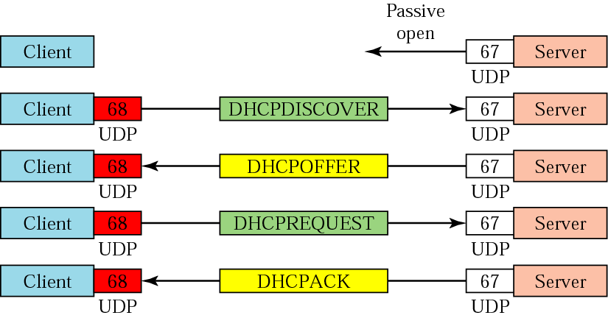
DHCP 操作
jsu@uestc.edu.cn

Slide 18
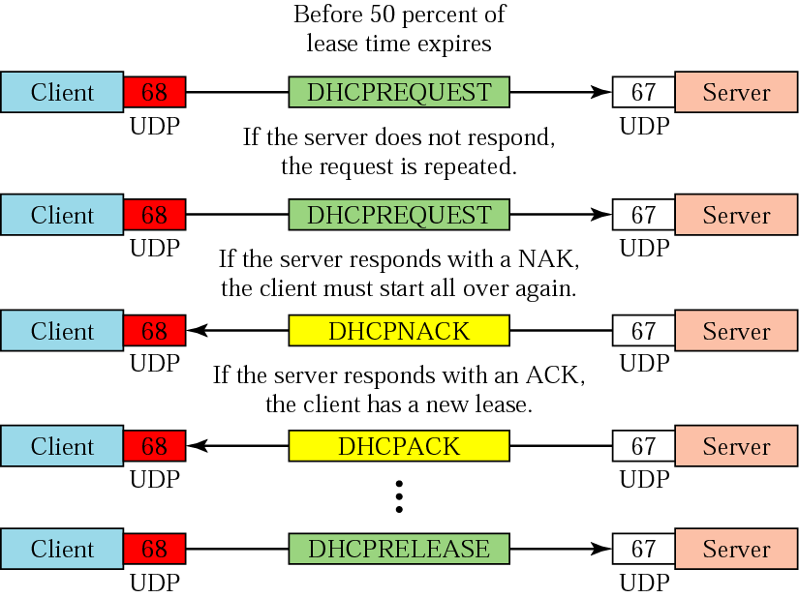
DHCP 操作（cont.）
jsu@uestc.edu.cn

Slide 19
第19章 DNS（自学）
自学引导
  基本概念
    域名空间、域名、域、域名解析、DNS
  DNS服务器的层次结构？
  主要包括哪些域名解析方法？这些解析方法的原理有何不同？
  DNS报文如何进行封装？
jsu@uestc.edu.cn

Slide 20
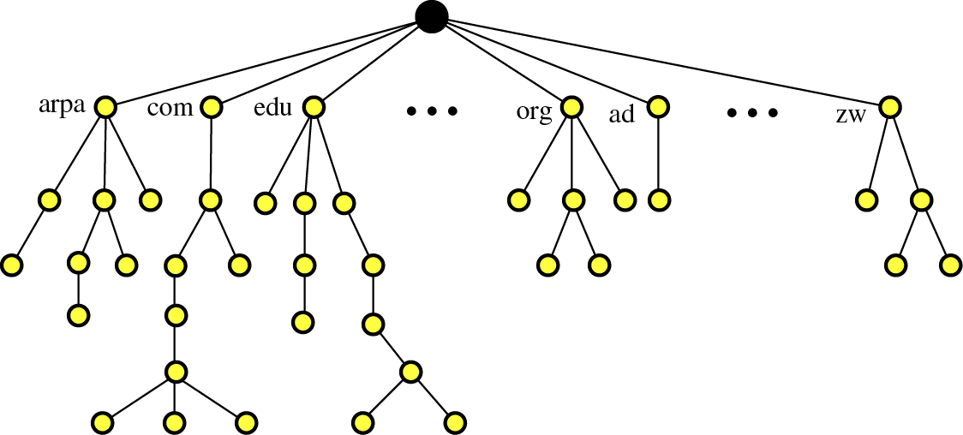
第19章 DNS
Domain Name System，域名系统
  RFC 1034：Concepts and facilities
  RFC 1035：Implementation and specification
域名空间：层次名字空间
标号（Label）：
63个字符的字符串
jsu@uestc.edu.cn

Slide 21
域名（Domain Name）
用点（.）分隔开的标号序列（节点→ 根）
根
标号
cn
cn.
域名
标号
edu
edu.cn.
域名
标号
uestc
uestc.edu.cn.
域名
标号
www
www.uestc.edu.cn.
域名
jsu@uestc.edu.cn

Slide 22
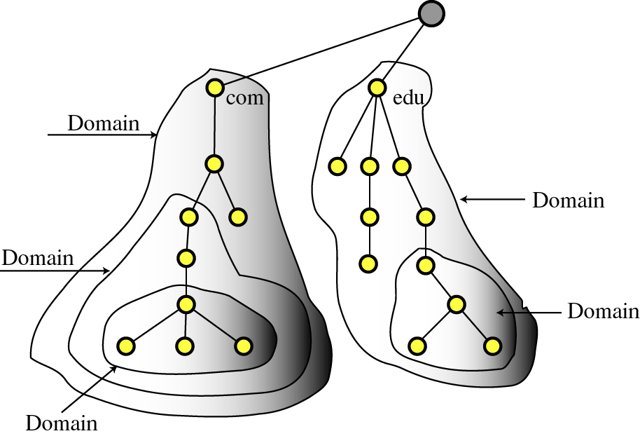
域（Domain）
域名空间中的一个子树
jsu@uestc.edu.cn

Slide 23
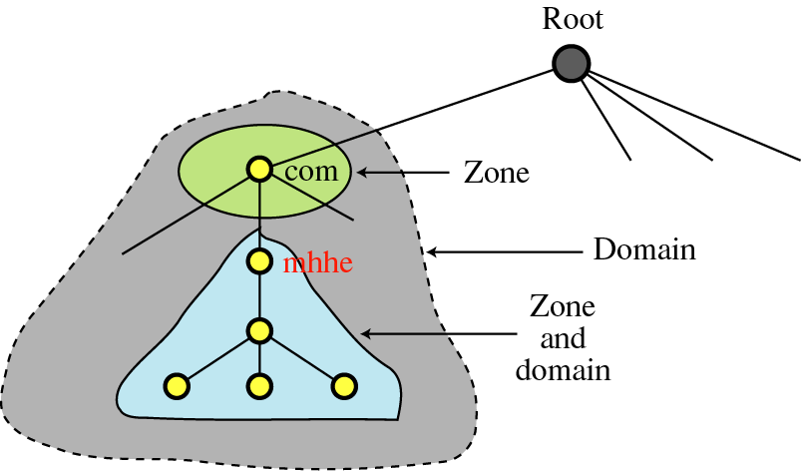
区（Zone）
一个域名服务器所负责或授权的范围
jsu@uestc.edu.cn

Slide 24
域名服务器
存放所授权区的信息 —— 区文件（数据库）
主服务器
  存储、创建、维护、更新区文件
从服务器
  存储区文件（备份）
jsu@uestc.edu.cn

Slide 25
域名解析
内容
  将域名映射为IP地址
  将IP地址映射为域名：反向查询
实现
  C/S 应用程序
  DNS报文：查询报文、响应报文
  TCP 53 端口（响应报文长度 > 512字节）
  UDP 53 端口（响应报文长度 <= 512字节）
方法：递归解析、迭代解析
jsu@uestc.edu.cn

Slide 26
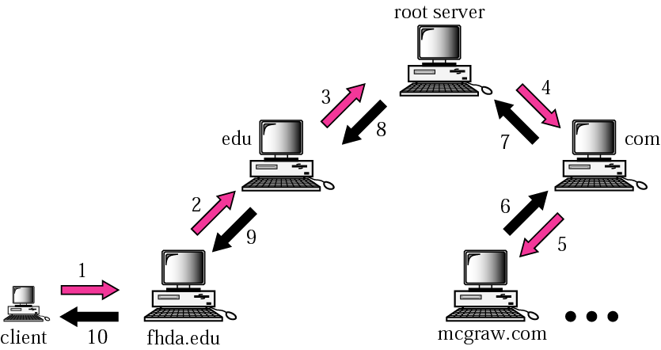
递归解析
jsu@uestc.edu.cn

Slide 27
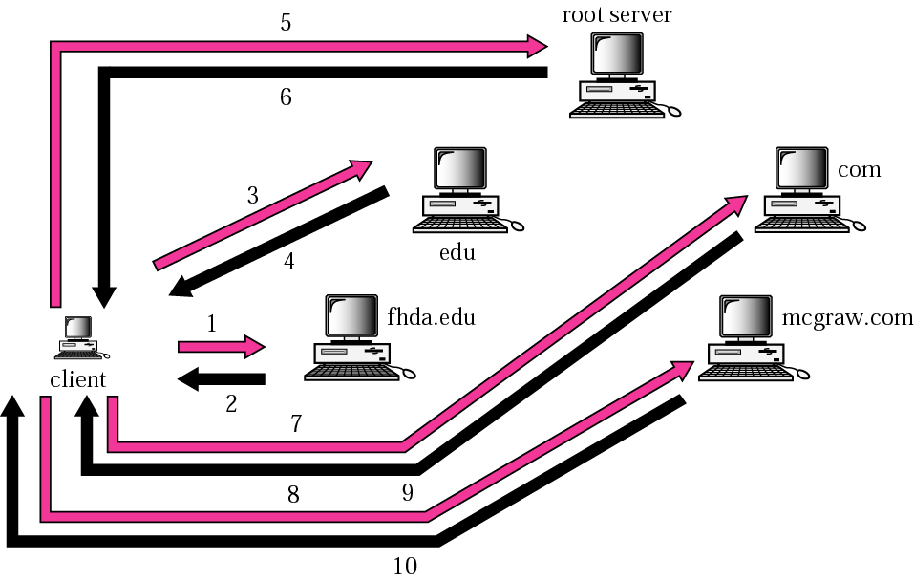
迭代解析
jsu@uestc.edu.cn

Slide 28
BOOTP/DHCP、DNS
BOOTP/DHCP
  BOOTP：作用、封装、操作步骤
  DHCP：作用、封装、操作步骤
  BOOTP与DHCP的关系和区别
DNS
  概念：域名空间、域名、域、域名解析、DNS
  域名空间的分布：DNS服务器的层次结构
  域名解析方法：递归解析、迭代解析
  DNS报文：类型、封装
jsu@uestc.edu.cn

